Slide 1
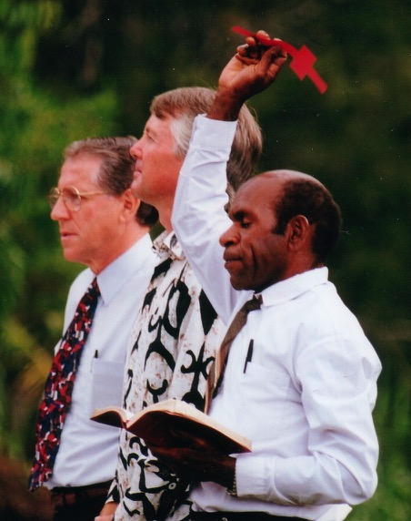

专题讲道
福音性
婚礼
丧礼
Dr. Rick Griffith • 博士 • 新加坡神学院 • BibleStudyDownloads.org

Slide 2

为何要有15分钟的限制？
节省上课时间
若你是一名牧师，你将来也需要传讲许多简短的专题信息

Slide 3
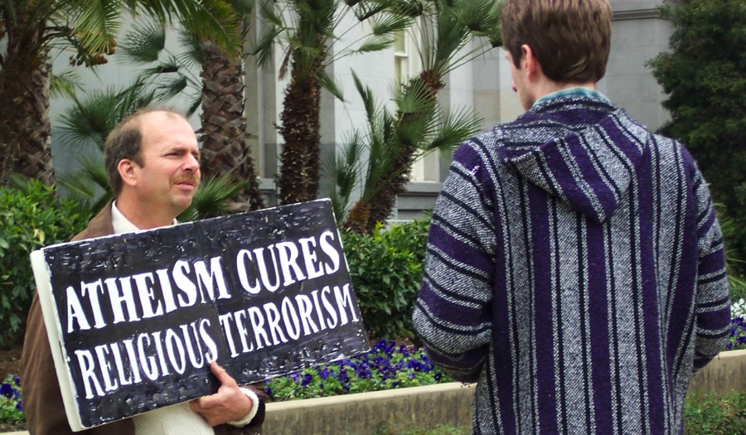
福音性讲道
无神主义能医治宗教恐怖主义
Notes:
Atheism only substitutes non-religious terrorism for it. This has been shown to be even more deadly by Hitler, Mussolini, Stalin, Mao, Pol Pot, and others.

Slide 4
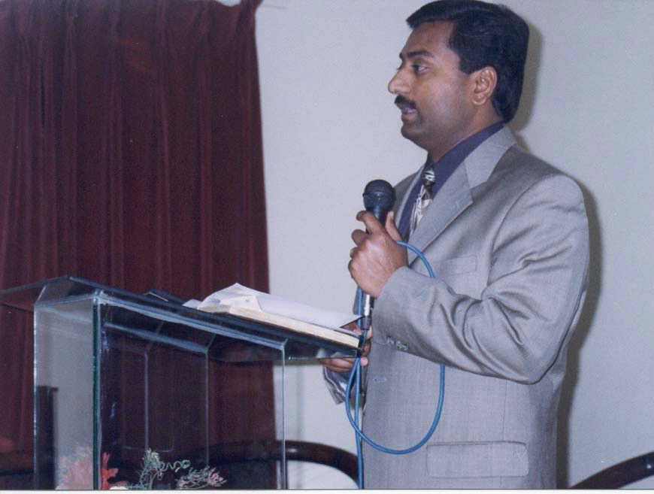
情况的独特性
199
他们的兴趣
撒但的攻击
混合的人群

Slide 5
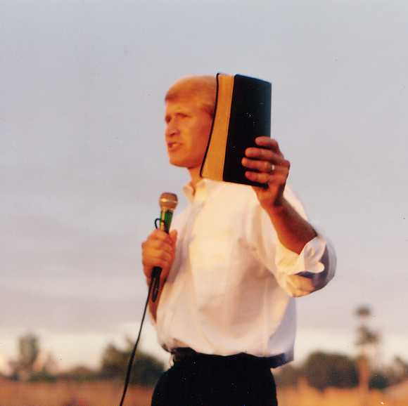
福音性讲道的窍门
199

Slide 6

向非基督徒传讲

Slide 7

传讲解经信息
199
从圣经本身叙述福音的故事

Slide 8

传讲地狱与答案
199
第二次再来
教会时代
永恒国度
传福音
审判

Slide 9
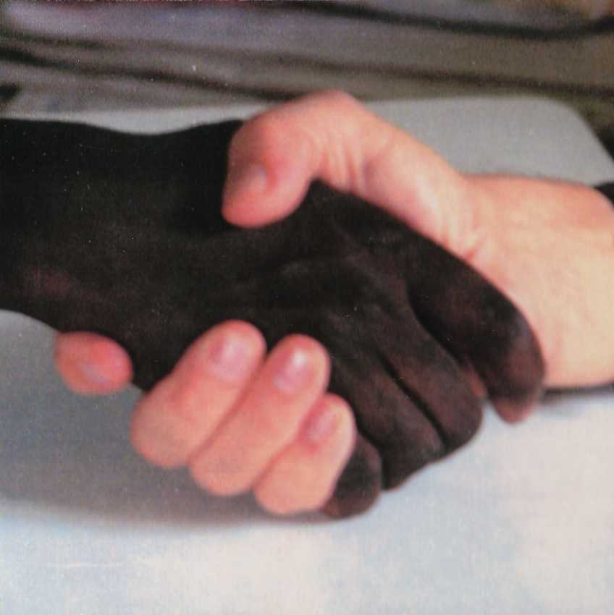
传讲福音
199
基督为我们的罪而死
祂被埋葬
祂复活
祂显现
(林前 15:1-8)

Slide 10
使用代替性
图解说明
200-202
书本
癌症
名叫‘凯’的男童
蛇
吊桥

Slide 11
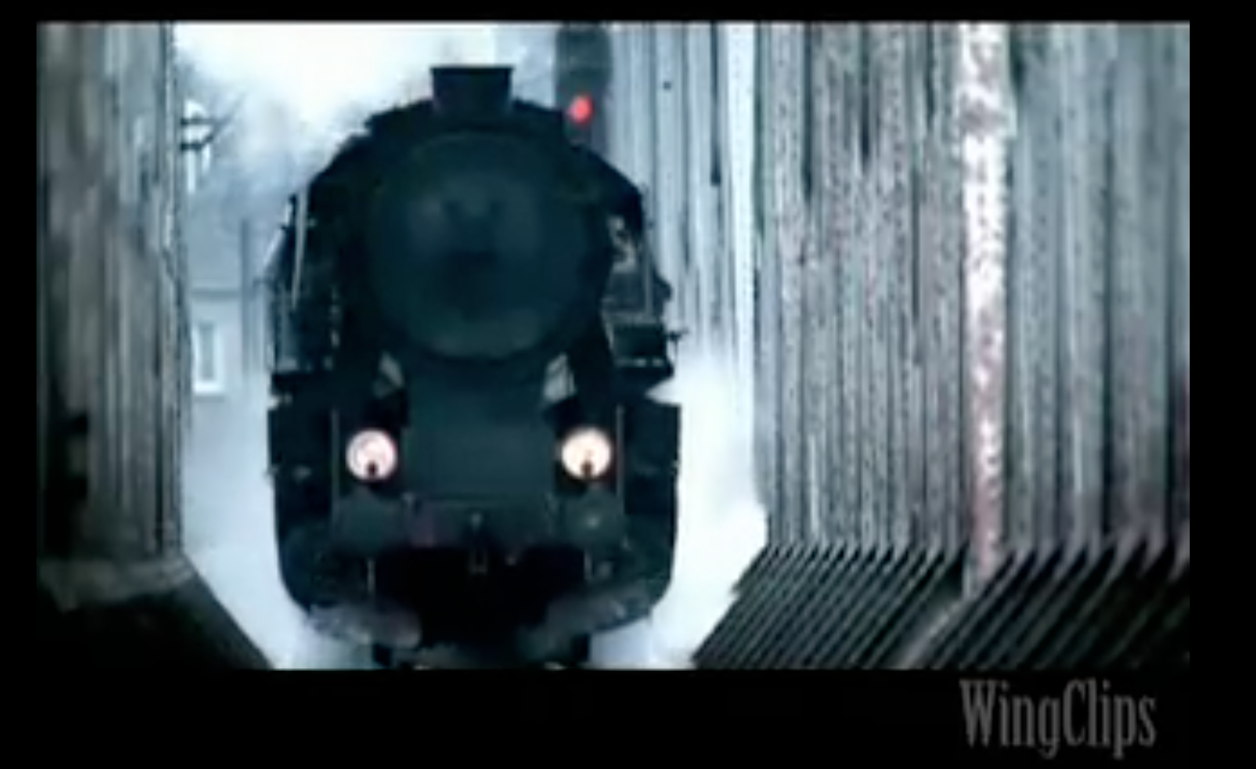
电影 － “Most”
一位父亲必须做一个惨痛的决定，是否要牺牲自己的儿子来拯救在迎面而来的火车中的乘客
Notes:
A father must make the painful decision to kill his own son in order to save the lives of people on an oncoming train
http://www.wingclips.com/movie-clips/most/the-bridge

Slide 12

Most–The Movie
A father must make the painful decision to kill his own son in order to save the lives of people on an oncoming train
Notes:
A father must make the painful decision to kill his own son in order to save the lives of people on an oncoming train
http://www.wingclips.com/movie-clips/most/the-bridge

Slide 13
使用代替性
图解说明
200-202
书本
癌症
名叫‘凯’的男童
蛇
吊桥
双生
军人

Slide 14

取自这本书的另外12个原则…
199
祷告
正面
关注
紧迫
高举耶稣
个人
简单
恳求
宣告
简略
急迫
依靠

Slide 15
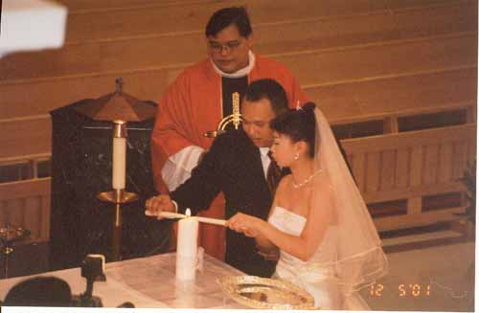
如何在婚礼中讲道
204

Slide 16
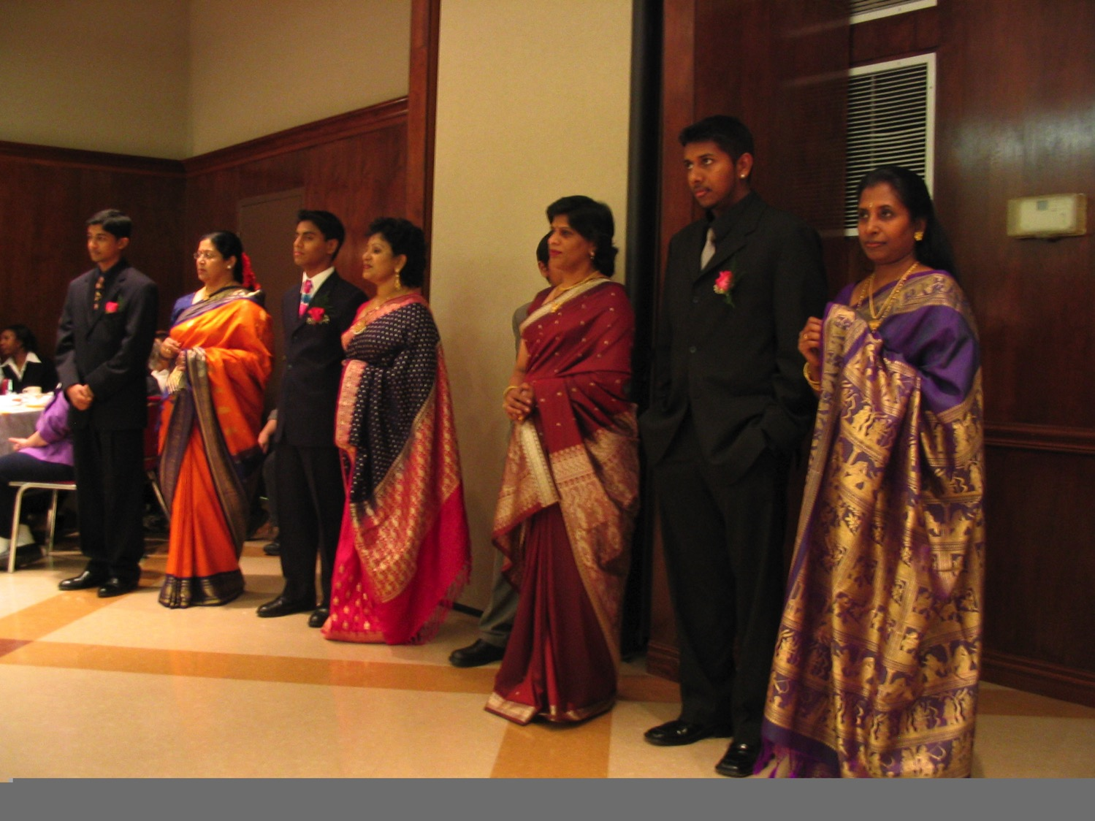
婚礼证道有何特别？
204

Slide 17
他们不是去听你说的！
204

Slide 18
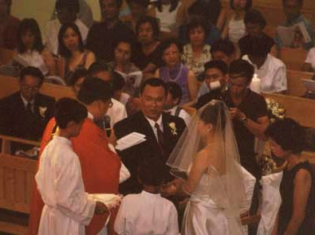
其他独特的地方…
204
他们并没有留心听
喜乐加紧张

Slide 19
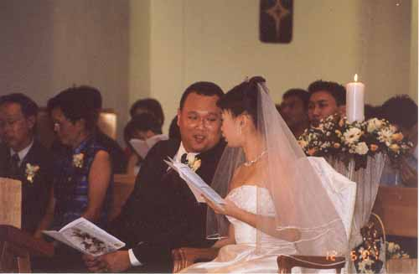
其他婚礼窍门…
204
要简略
目标听众
人都不带圣经
要亲切
采用幽默
总是分享福音

Slide 20
丧礼证道
一个概论

Slide 21
丧礼的独特性
205
人都不是去听你说的
分享有关来生的事
人都不是在方便的时刻死去的
混杂的听众
是你在一个家中分享的机会
忧伤是真实的

Slide 22
丧礼证道窍门
205
不要担心如何引起人的兴趣
注射更多例证
多读经文
带着牧养的语气
要亲切
总是分享福音
要简短

Slide 23
Black

Slide 24


讲道链接地址 BibleStudyDownloads.org
免费获得该讲解!
圣经学习下载
Notes:
The explanation for free!
Preaching/Homiletics link address

